Slide 1
SÉANCE B2 · MODULE 1
Deuxième écoute : les chiffres exacts
Cette fois, on a le droit d'arrêter et de revenir en arrière. Un chiffre mal entendu, ce n'est pas un détail : c'est ce qui change une nouvelle en rumeur.
75 minutes · Suivre l'actualité
Notes:
Deuxième séance du Défi 1. Le groupe a déjà le sujet en tête ; il peut donc écouter pour autre chose. Rappeler la méthode des trois écoutes, affichée en B1.

Slide 2
OBJECTIFS DE LA SÉANCE
À la fin, je serai capable de…
1
relever les chiffres et les dates d'un reportage long ;
2
attribuer chaque parole à la personne qui l'a dite ;
3
distinguer une source nommée d'une source anonyme ;
4
citer un fait vérifié du dossier de la consigne.
B2 · Suivre l'actualité
2
Notes:
Le troisième objectif prépare tout le bloc C : « la Ville indique » n'est pas la même chose que « la conseillère Ferron déclare ».

Slide 3
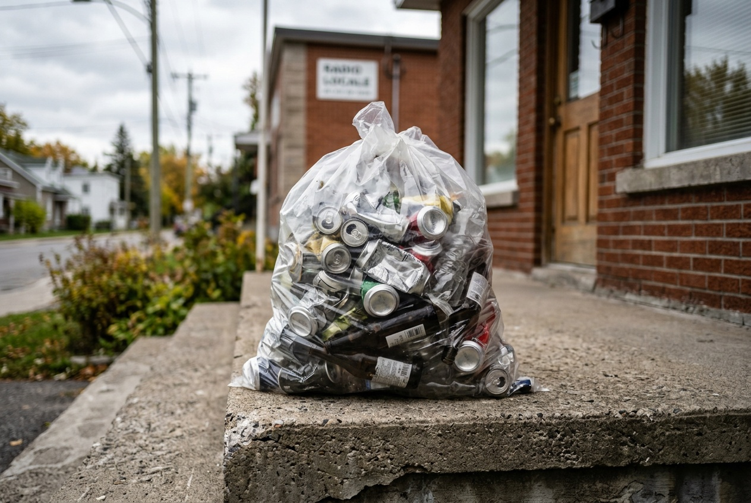
OBSERVATION
Que rapporte-t-on, et combien ça vaut ?
Rapportez-vous vos contenants vides ?
Savez-vous combien vous récupérez par contenant ?
Où allez-vous les porter ?
Est-ce que c'était pareil dans votre pays ?
B2 · Suivre l'actualité
3
Notes:
Beaucoup d'élèves paient la consigne sans savoir qu'ils peuvent la récupérer. La séance a donc une utilité immédiate, indépendamment de la langue.

Slide 4
ANALYSE
La consigne au Québec : les faits vérifiés
LA DATE
CE QUI CHANGE
1er novembre 2023
dix cents sur les contenants visés ; vingt-cinq cents sur le verre de 500 ml et plus
1er mars 2025
les contenants de plastique deviennent consignés
mars 2027
le verre et les contenants multicouches s'ajouteront
14 octobre
le conseil municipal doit se prononcer sur l'emplacement
Les trois premières lignes sont vérifiées sur les sites officiels. La quatrième appartient au scénario du module.
B2 · Suivre l'actualité
4
Notes:
Distinction importante à dire au groupe : ce qui concerne la consigne est réel et vérifiable ; le quartier du Ruisseau, lui, est inventé pour les besoins du cours. Un élève doit savoir ce qu'il peut répéter à l'extérieur.

Slide 5
ÉCOUTER POUR UN CHIFFRE
On n'entend un chiffre que si on l'attend.
À la deuxième écoute, on sait de quoi parle le reportage : on peut donc décider d'avance ce qu'on cherche. Combien de cents ? Quelle année ? Combien de places ? L'oreille trouve ce qu'elle cherche et laisse passer le reste - et c'est très bien ainsi.
B2 · Suivre l'actualité
5
Notes:
Diapositive à photographier. Faire écrire les quatre questions avant de lancer l'extrait.

Slide 6
RELEVÉ
Deuxième écoute : les chiffres
Réécoutez, arrêtez, revenez en arrière si nécessaire.
1
La consigne ordinaire est de combien de cents ?
2
Et sur le verre de 500 ml et plus ?
3
Depuis quand le plastique est-il consigné ?
4
Quand le verre s'ajoutera-t-il ?
5
À quelle distance est le point de dépôt le plus proche ?
6
Combien de places devant le dépanneur ?
B2 · Suivre l'actualité
6
7
Depuis combien d'années Marjolaine habite-t-elle l'immeuble ?
8
Quelle est la date de la séance du conseil ?
Notes:
Corrigé masqué au premier passage. Autoriser franchement les arrêts et les retours : c'est la consigne de la deuxième écoute, pas une triche.

Slide 7
CORRECTION
Deuxième écoute : les chiffres
Correction — on lit la réponse, on ne commente pas l'erreur.
1
La consigne ordinaire est de combien de cents ? » dix
2
Et sur le verre de 500 ml et plus ? » vingt-cinq
3
Depuis quand le plastique est-il consigné ? » mars 2025
4
Quand le verre s'ajoutera-t-il ? » mars 2027
5
À quelle distance est le point de dépôt le plus proche ? » trois kilomètres
6
Combien de places devant le dépanneur ? » huit
B2 · Suivre l'actualité
7
7
Depuis combien d'années Marjolaine habite-t-elle l'immeuble ? » vingt-six
8
Quelle est la date de la séance du conseil ? » le 14 octobre
Notes:
Corriger en groupe. Donner la bonne réponse, sans revenir sur qui s'est trompé.

Slide 8
ANALYSE
Qui dit quoi, et à quel titre
LA PAROLE
QUI LA DIT
« Le dossier est à l'étude. »
Hélène Ferron, conseillère - une élue nommée
« Ça fait onze ans que je reprends les canettes. »
Benoît Sarrazin, dépanneur - un témoin nommé
« Moi, je n'ai pas d'auto. »
Marjolaine Cusson, résidente - un témoin nommé
« Un dépôt de cette taille serait ouvert six jours sur sept. »
la Ville - aucune personne nommée
La dernière ligne est la seule sans visage. Retenez-la : elle revient au Défi 2.
B2 · Suivre l'actualité
8
Notes:
Diapositive à photographier. Demander pourquoi une institution parle parfois sans nommer personne. Les réponses des élèves valent mieux que l'explication.

Slide 9
CONFONDRE UN TÉMOIN ET UN PORTE-PAROLE
Le piège le plus fréquent
ON ENTEND SOUVENT
IL FAUT DIRE PLUTÔT
Le dépanneur a dit que la Ville allait tout payer.
Le dépanneur a dit qu'il craignait de perdre ses places.
Un témoin parle de ce qu'il vit ; un porte-parole parle au nom d'un organisme, et engage cet organisme. Prêter à l'un l'autorité de l'autre est la façon la plus courante de transformer un reportage exact en rumeur fausse, sans que personne ait menti.
B2 · Suivre l'actualité
9
Notes:
Ce piège prépare directement le jeu de rôle de E1, où le voisin sceptique fait exactement cette confusion.

Slide 10
BILLET DE SORTIE
Écrivez un chiffre du reportage et dites qui l'a donné.
Par exemple : dix cents - c'est le journaliste qui le rappelle.
Si vous ne savez plus qui l'a dit, écrivez-le aussi.
B2 · Suivre l'actualité
B2 · Suivre l'actualité
10
Notes:
Deux minutes. Les « je ne sais plus » sont utiles : ils montrent quelles voix se confondent encore.

